Slide 2
Камммлидддесссв

Slide 3
Калиев

Slide 4
Султан Калиев

Slide 5
/
- небольшая пауза
(,)
//
- большая пауза
(. ! ?)
интонация вверх
(! ?)
интонация вниз
(. ,)

Slide 6
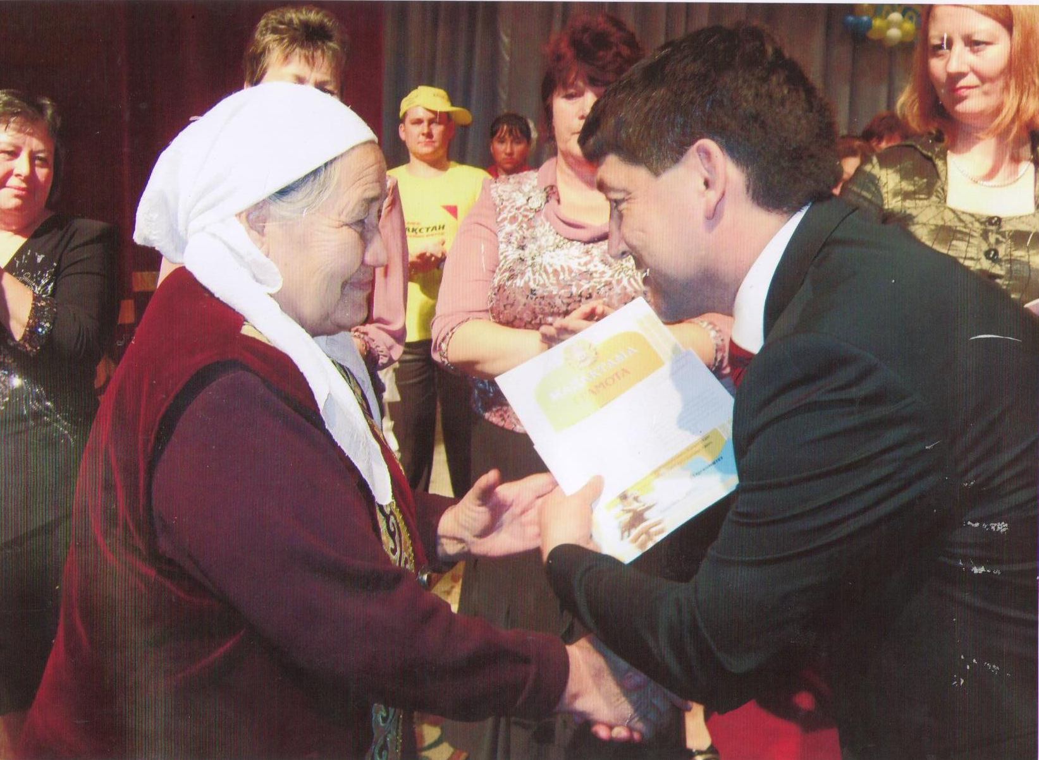

Slide 7
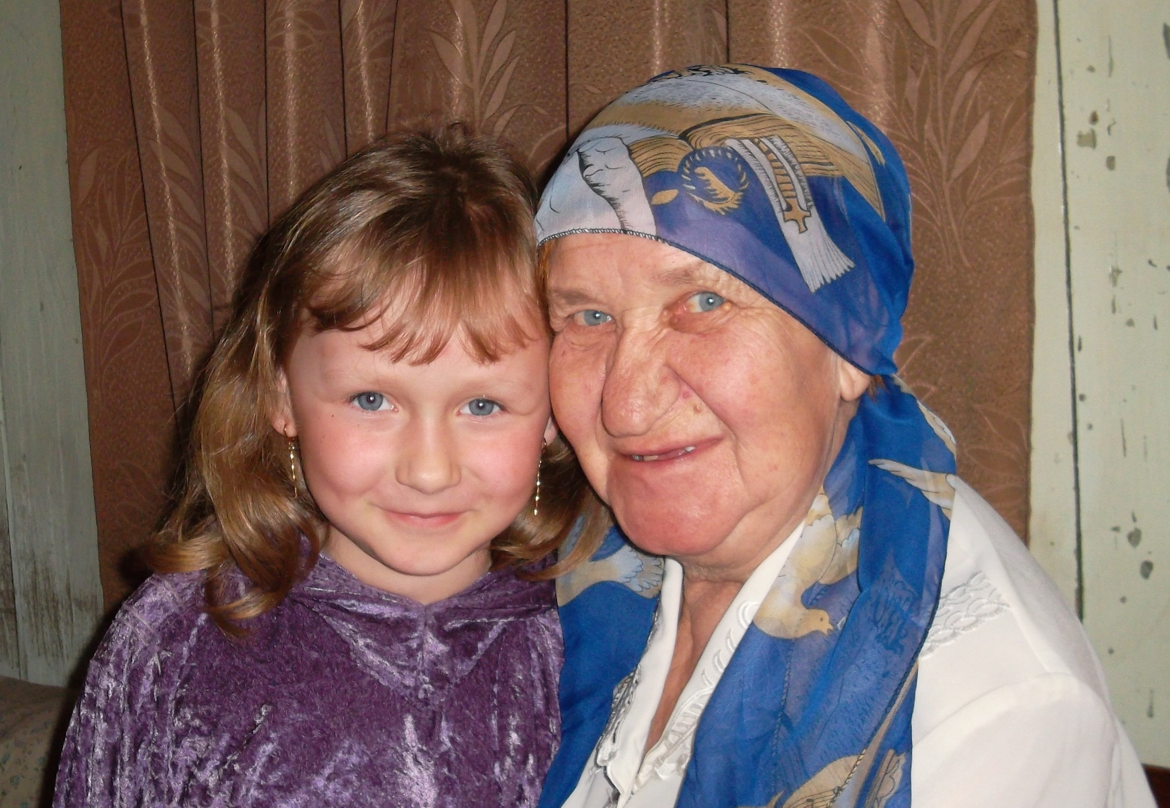

Slide 12
Бабушка (имя)
Какая? Какая?
Что делает?
Ассоциация
(на что похожа ваша бабушка)
Пожелание бабушке

